Slide 1
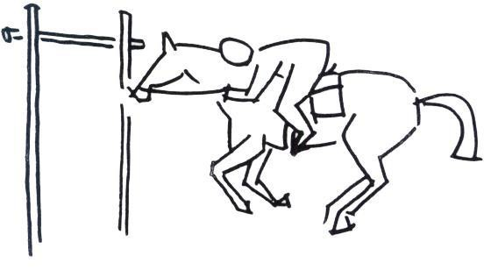
* | Ilość gałęzi 3 Wysokość nad kłębem 35 cm
** | Ilość gałęzi 4 Wysokość nad kłębem 30 cm
*** | Ilość gałęzi 5 Wysokość nad kłębem 20 cm
Grupa: 1
Niskie gałęzie
Sprzęt:
2 czerwone chorągiewki
2 białe chorągiewki
1 numer
3 – 5 gałęzi ze stojakami
Właściwości:
Seria 3 do 5 ruchomych gałęzi ułożonych w linii prostej.
Odległość między gałęziami 1 - 2 m.
Szerokość od 1,80 do 2 m.
Cel: Niskie gałęzie
Przejechanie pod niskimi gałęziami, bez strącenia ich, z utrzymaniem początkowo obranego chodu.
Błędy za efektywność
Ocena stylu:
Utrzymanie wybranego chodu
Kłus
Galop
Stęp ( tylko zawody *)
W przypadku zmiany chodu: w punktacji uwzględnia się chód niższy. powrót do początkowego chodu nie jest oceniane.
Przed przeszkodą:
-Wolta, Wyłamanie, Cofnięcie, Odmowa
Ominięcie przeszkody.
Podczas przeszkody:
-Strącenie jednej lub kilku gałęzi, przerwanie ruchu naprzód, zmiana chodu
-
-
Niebezpieczne sytuacje:
- Wpadnięcie konia w przeszkodę
Utrata równowagi przez jeźdźca

Slide 2
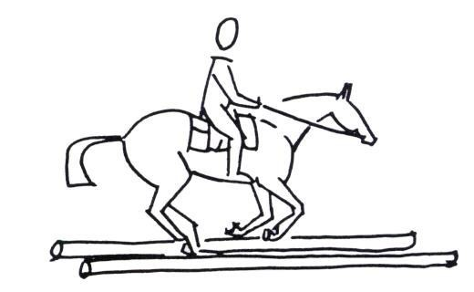
Szerokość korytarza
* | 0,7 m
** | 0,6 m
*** | 0,5 m
Grupa : 1
Korytarz na koniu
Sprzęt:
2 czerwone chorągiewki
2 białe chorągiewki
1 numer
4 drągi po 4 metry
Właściwości:
Długość 8 metrów
Korytarz z drągów ułożony w linii prostej przymocowany do podłoża
Unikaj nierówności terenu, równe podłoże
Cel: Korytarz
Przejechanie przez wyznaczoną ścieżkę bez dotknięcia drągów z zachowaniem początkowo obranego chodu
Błędy za efektywność
Wybór chodu
Wymagany chód
Galop
Kłus
Stęp ( tylko na zawodach *)
W przypadku zmiany chodu: w punktacji uwzględnia się chód niższy. powrót do początkowego chodu nie jest oceniane
Przed przeszkodą:
- wolta, wyłamanie, cofnięcie, odmowa, błąd trasy
-
-Na przeszkodzie:
Zmiana chodu
Dotknięcie drąga
-
Niebezpieczne sytuacje:
-Utrata równowagi przez jeźdźca
-
-

Slide 3
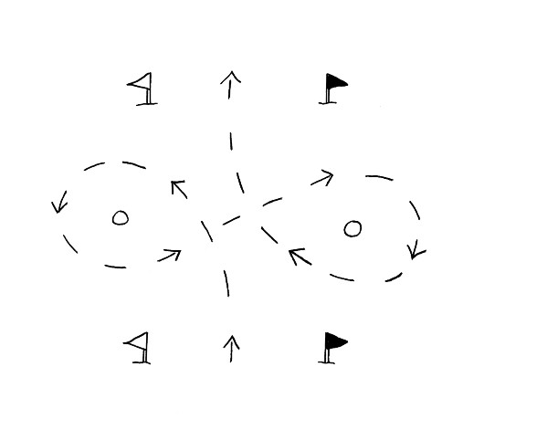
*
**
***
Grupa: 1
Ósemka
Sprzęt
2 czerwone chorągiewki
2 białe chorągiewki
1 numer
2 beczki o wysokości co najmniej 1,30 m
Litery A i B
Linia oceny jest nakreślona na ziemi
Właściwości:
Szerokość wjazdu i wyjazdu 4m
Odległość między wjazdem i wyjazdem a linią beczek wynosi 10m
Odległość pomiędzy beczkami 15 m.
Jeździec trzyma wodze w jednej, wybranej ręce
Kierunek pokonywania bramek pozostawiony jest do decyzji gospodarza toru
Cel: Ósemka
Przejazd figury “8” z wodzami w jednej ręce bez dotknięcia beczek z zachowaniem początkowo obranego chodu
Błędy za efektywność
Ocena stylu:
Utrzymanie wybranego chodu
Galop
Kłus
Stęp – tylko w zawodach *
W przypadku zmiany chodu w punktacji uwzględnia się chód niższy. Powrót do początkowego chodu nie jest oceniany.
Przed przeszkodą:
wolta, wyłamanie, cofnięcie, odmowa, błąd trasy
Podczas przeszkody:
zmiana chodu
dotknięcie beczki
-
Niebezpieczne sytuacje:
Utrata równowagi przez jeźdźca lub konia
Każdy inny chód niż stęp

Slide 4
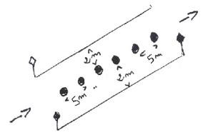
Odległość między tyczkami
* | 6 m
** | 5 ou 6 m
*** | 5 m
Grupa: 1
Slalom
Sprzęt:
2 czerwone chorągiewki
2 białe chorągiewki
1 numer
6 tyczek
materiał do wyznaczenia strefy przeszkody
Właściwości:
Slalom z 6 tyczek ustawiony w linii prostej
Wysokość tyczek około 2 metry
Szerokość przeszkody: 4 metry
Bramka startowa 2 metry przed pierwszą tyczką
Bramka końcowa 2 metry za ostatnią tyczką
Cele: slalom
Mijanie słupków bez ich dotknięcia z zachowaniem początkowo obranego chodu.
Błędy za efektywność
Ocena stylu:
Wymagany chód
Galop
Kłus
Stęp tylko w zawodach *
W przypadku zmiany chodu: w punktacji uwzględnia się chód niższy. powrót do początkowego chodu nie jest oceniane.
Przed przeszkodą:
wolta, wyłamanie, cofnięcie, odmowa, błąd trasy
Podczas przeszkody:
- Przerwanie ruchu naprzód, zmiana chodu
- Dotknięcie tyczki
-
Niebezpieczne sytuacje:
Koń uderza w przeszkodę
Utrata równowagi jeźdźca

Slide 5
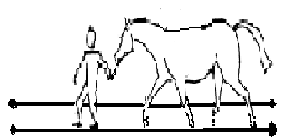
Szerokość korytarza
* | 0,7 m
** | 0,6 m
*** | 0,5 m
Grupa : 2
Prowadzenie konia w ręce
Sprzęt:
2 czerwone chorągiewki
2 białe chorągiewki
1 numer
4 drągi po 4 metry
Właściwości:
Długość 8 metrów
Korytarz z drągów ułożony w linii prostej przymocowany do podłoża
Równe podłoże
Strzemiona muszą być podciągnięte.
Cel: Prowadzenie konia w ręce
Przejście przez wyznaczoną ścieżkę bez dotknięcia drągów z zachowaniem początkowo obranego chodu
Błędy za efektywność
Wybór chodu:
Dopuszczalny jest:
Kłus
Stęp
W przypadku zmiany chodu: w punktacji uwzględnia się chód niższy. powrót do początkowego chodu nie jest oceniane
Przed przeszkodą:
-wolta, wyłamanie, cofnięcie, odmowa, błąd trasy
-Na przeszkodzie
Przerwanie ruchu naprzód
Dotknięcie drąga przez konia lub jeźdźca
-
Niebezpieczne sytuacje:
Utrata równowagi przez jeźdźca

Slide 6
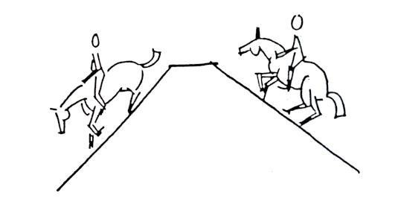
* | 20-35°
** | 20-35°
*** | 35-45°
Grupa : 3
Skarpa
Sprzęt:
3 czerwone chorągiewki
3 białe chorągiewki
1 numer
Znaczniki trasy przeszkody
Właściwości:
Regularna powierzchnia przeszkody
Długość: minimum 5 m na każdą pochyłość
Szerokość: minimum 2 m
Cel: Skarpa
Pokonanie przeszkody na koniu przy zachowaniu obranego chodu
Błędy za efektywność
Ocena stylu:
Prawidłowa pozycja jeźdźca
Pozycja lekko pochylona podczas wjazdu i lekko odchylona w czasie zjazdu
Jeździec w równowadze oparty na strzemionach
Wzrok skierowany naprzód
Ruch boczny konia
Regularny ruch naprzód
Kontrola trasy
Koń pokonuje przeszkodę w linii prostej
Przed przeszkodą:
- Wolta, wyłamanie, cofnięcie, odmowa, błąd trasy
-
Podczas przeszkody:
-Zmiana chodu
- Przerwanie ruchu naprzód
-
Niebezpieczne sytuacje:
-- Utrata równowagi przez konia lub jeźdźca
Upadek konia lub jeźdźca,
Noga poza trasa przeszkody.

Slide 7
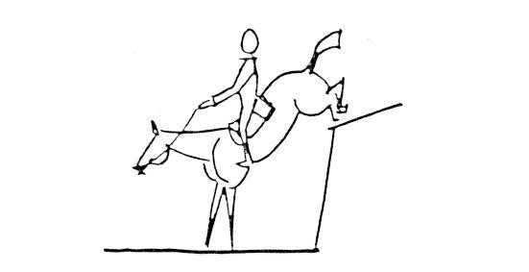
Wysokość bankietu
* | max 0,5 m
** | 0,5-0,7 m
*** | 0,7-0,9 m
Grupa : 3
Zeskok przejechany na koniu
Sprzęt:
1 biała chorągiewka
1 czerwona chorągiewka
1 numer
Właściwości:
Przeszkoda z wyraźną krawędzią
Stabilne podłoże
Bezpieczne miejsce odbicia i lądowania
Wjazd: 2,50 m dla *, dowolnie dla ** i ***
Cel: Zeskok przejechany na koniu
Pokonanie przeszkody w siodle
Błędy za efektywność
Ocena stylu:
Pozycja jeźdźca:
Pozycja tułowia tuż za pionem
Jeźdźec w równowadze oparty na strzemionach
Wzrok skierowany naprzód
Regularny ruch naprzód
Kontrola Trasy
Koń pokonuje przeszkodę po linii prostej
Przed przeszkodą:
wolta, wyłamanie, cofnięcie, odmowa, błąd trasy
-Zmiana chodu i skok z miejsca są dozwolone
-
Podczas przeszkody:
-
-
-
Niebezpieczne sytuacje:
- Utrata równowagi przez jeźdźca lub konia
- Uderzenie konia w element przeszkody

Slide 8
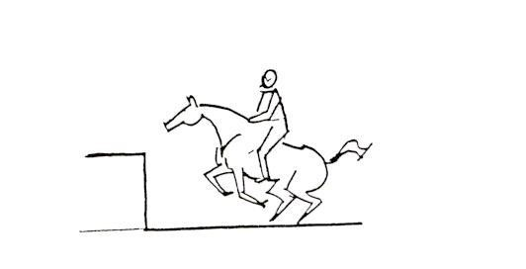
Wysokość bankietu
* | Max 0,5 m
** | 0,5-0,7 m
*** | 0,7-0,9 m
Grupa : 3
Wskok przejechany na koniu (bankiet)
Sprzęt:
1 biała chorągiewka
1 czerwona chorągiewka
1 numer
Właściwości:
Przeszkoda z wyraźną krawędzią
Stabilne podłoże
Bezpieczne miejsce odbicia i lądowania
Wjazd: 2,50 m dla *, Dla zawodów ** i *** dowolnie.
Cel: Wskok przejechany na koniu (bankiet)
Pokonanie przeszkody na koniu
Błędy za efektywność
Ocena stylu:
Pozycja jeźdźca
Pozycja tułowia tuż przed pionem
Jeździec w równowadze oparty na strzemionach
Wzrok skierowany naprzód
Regularny ruch naprzód
Kontrola trasy
-koń pokonuje przeszkodę po linii prostej
Przed przeszkodą:
wolta, wyłamanie, cofnięcie, odmowa, błąd trasy
Zmiana chodu i skok z miejsca są dozwolone
-
Podczas przeszkody:
-
-
-
Niebezpieczne sytuacje
Utrata równowagi przez jeźdźca lub konia
Uderzenie konia w element przeszkody

Slide 9
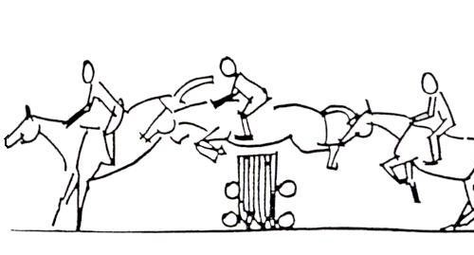
Wysokość
* | Max. 0,5 m
** | 0,5-0,7 m
*** | 0,7-0,9 m
Grupa : 3
Żywopłot
Sprzęt
1 czerwona chorągiewka
1 biała chorągiewka
1 numer
Właściwości:
Naturalna bądź zrobiona przez człowieka przeszkoda z drągiem umieszczonym 0,15m przed żywopłotem i trwale do niego przymocowanym
- Wjazd: 3 m w przypadku *, w przypadku ** i *** dowolnie
Cel: Żywopłot
Przekroczenie przeszkody
Błędy za efektywność
Ocena stylu:
Pozycja jeźdźca
Pozycja tułowia tuż przed pionem
Jeździec w równowadze oparty na strzemionach
Wzrok skierowany naprzód
Regularny ruch naprzód
Kontrola trasy
koń pokonuje przeszkodę po linii przeszkody
Przed przeszkodą:
wolta, wyłamanie, cofnięcie, odmowa, błąd trasy
Zmiana chodu i skok z miejsca są dozwolone
Podczas przeszkody:
-
-
-
Niebezpieczne sytuacje:
-Utrata równowagi przez jeźdźca lub konia
-Uderzenie konia w element przeszkody

Slide 10
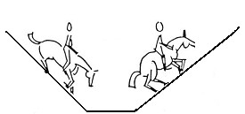
Grupa : 3
Dolina
* | 20-35°
** | 20-35°
*** | 35-45°
Sprzęt:
3 czerwone chorągiewki
3 białe chorągiewki
1 numer
Znaczniki trasy przeszkody
Właściwości:
Regularna powierzchnia trasy
Długość: minimum 5 m na każdą pochyłość
Szerokość: minimum 2 m, dla zawodów * 4 metry.
Cel: Dolina
Pokonanie przeszkody w siodle przy zachowaniu obranego chodu
obranego chodu.
Błędy za efektywność
Ocena stylu:
Prawidłowa pozycja jeźdźca
Pozycja lekko pochylona podczas wjazdu i lekko odchylona w czasie zjazdu
Jeździec w równowadze oparty na strzemionach
Wzrok skierowany naprzód
Regularny ruch naprzód
Kontrola trasy
Koń pokonuje przeszkodę w linii prostej (przeszkody)
Przed przeszkodą
Wolta, wyłamanie, cofnięcie, odmowa, błąd trasy
Na przeszkodzie
Zmiana chodu
Podczas przeszkody:
-
-
-
Niebezpieczne sytuacje
- Utrata równowagi przez jeźdźca lub konia
-
-

Slide 11
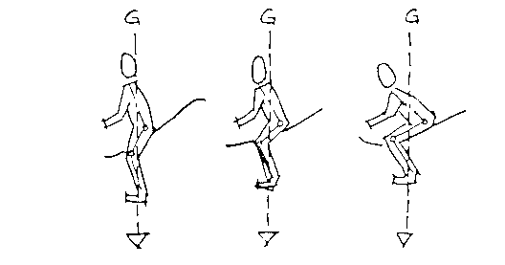
* | X
** | X
*** | X
Grupa : 3
Zjazd Konno schodami
Sprzęt:
2 czerwone chorągiewki
2 białe chorągiewki
1 numer
znaczniki trasy przeszkody
Właściwości
Naturalne lub zrobione przez człowieka schody
Długość: 5 do 10 m zależnie od stopnia nachylenia pochyłości
Szerokość na wjeździe: minimum 1m
Stopnie: głębokość 0,40 m wysokość 0,20 do 0,30 m
Cel: Zjazd konno schodami
Pokonać przeszkodę utrzymując stęp
Błędy za efektywność
Ocena stylu:
Pozycja jeźdźca
Pozycja tułowia tuż za pionem
Jeździec w równowadze oparty na strzemionach
Wzrok skierowany naprzód
Regularny ruch naprzód
Kontrola trasy
koń pokonuje przeszkodę po linii przeszkody
Przed przeszkodą
- wolta, wyłamanie, cofnięcie, odmowa, błąd trasy
Na przeszkodzie
Zmiana chodu
Wjazd lub wyjazd innych chodem niż stęp
Podczas przeszkody:
-
-
-
Niebezpieczne sytuacje
Utrata równowagi przez jeźdźca lub konia
- Każdy inny chód niż step
-

Slide 12
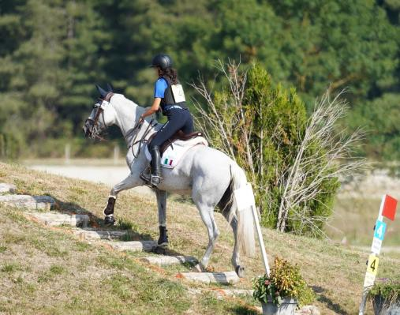
* | X
** | X
*** | X
Grupa : 3
Wjazd konno schodami
Sprzęt:
2 czerwone chorągiewki
2 białe chorągiewki
1 numer
znaczniki trasy przeszkody
Właściwości:
Naturalne lub zrobione przez człowieka schody
Długość: 5 do 10 m zależnie od stopnia nachylenia pochyłości
Szerokość na wjeździe: minimum 1m
Stopnie: głębokość 0,40 m wysokość 0,20 do 0,30 m
Cel: Wjazd konno schodami
Pokonać przeszkodę utrzymując stęp
Błędy za efektywność
Ocena stylu:
Pozycja jeźdźca
Pozycja tułowia tuż przed pionem
Jeździec w równowadze oparty na strzemionach
Wzrok skierowany naprzód
Regularny ruch naprzód
Kontrola trasy
koń pokonuje przeszkodę po linii przeszkody
Przed przeszkodą
- wolta, wyłamanie, cofnięcie, odmowa, błąd trasy
Podczas przeszkody:
Zmiana chodu
Wjazd lub wyjazd innych chodem niż stęp
Niebezpieczne sytuacje:
Utrata równowagi przez jeźdźca lub konia
Każdy inny chód niż stęp
-

Slide 13
Wysokość
* | Max. 0,5 m
** | 0,5-0,7 m
*** | 0,7-0,9 m
Grupa: 3
Kłoda
Sprzęt
1 czerwona chorągiewka
1 biała chorągiewka
1 numer
1 kłoda lub kilka małych kłód
Właściwości:
Kłoda lub kilaka małych kłód bez bocznych gałęzi na stabilnym wypoziomowanym podłożu
Szerokość przeszkody na wjeździe 3 m. dla zawodów *, dla ** i *** dowolna.
Cel: Kłoda
Przekroczenie przeszkody.
Błędy za efektywność
Przed przeszkodą:
Wolta, wyłamanie, cofnięcie, odmowa, błąd trasy.
Zmiana chodu lub skok z miejsca jest dozwolony.
Ocena stylu:
Pozycja jeźdźca:
Pozycja jeźdźca tuż przed pionem
Jeździec w równowadze oparty na strzemionach
Wzrok skierowany naprzód
Regularny ruch naprzód
Kontrola trasy:
Koń pokonuje przeszkodę w linii prostej.
Podczas przeszkody:
-
-
-
Niebezpieczne sytuacje:
-Uderzenie konia w przeszkodę.
Utrata równowagi przez jeźdźca

Slide 14
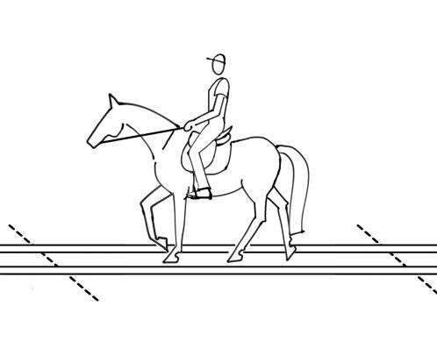
* | 2 m
** | 3 m
*** | 4 m
Grupa : 3
Cofanie w siodle
Sprzęt:
2 czerwone chorągiewki
2 białe chorągiewki
1 numer
4 drągi długości 4m ułożone na ziemi
białe znaczniki wyznaczające dystans cofania, widoczne dla jeźdźca i sędziego
Właściwości:
Cofanie w korytarzu wyznaczonym drągami
Płaskie podłoże
Długość: 8 m
Szerokość: 0,90m
Liczone są tylko drągi dotknięte podczas cofania
Chód którym koń wjeżdża i wyjeżdża z korytarza nie jest określony
Dozwolone jest cofanie z nogami wyjętymi ze strzemion
Cel: cofanie w siodle
Wykonanie cofania w korytarzu bez przerwania ciągłości ruchu i bez dotknięcia drągów
Błędy za efektywność
Ocena stylu:
Pozycja jeźdźca
Pozycja tułowia w pionie
Jeździec w równowadze oparty na strzemionach
Wzrok skierowany naprzód
Regularny ruch
Kontrola trasy
koń pokonuje przeszkodę po linii prostej
Przed przeszkodą:
wolta, wyłamanie, cofnięcie, odmowa, błąd trasy
Podczas przeszkody:
- przerwanie ruchu
dotknięcie drąga
-
Niebezpieczne sytuacje:
-Utrata równowagi przez jeźdźca lub konia

Slide 15
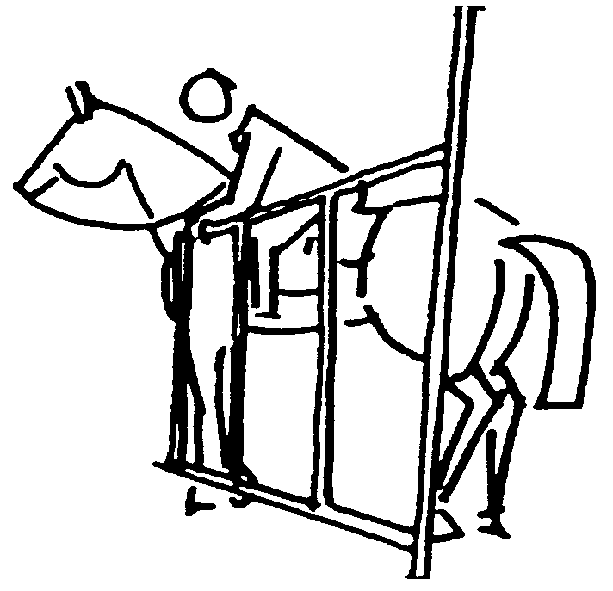
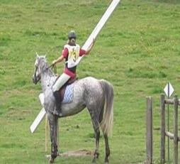
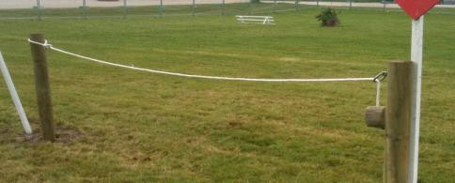
Grupa: 3
Bramka
Sprzęt
1 chorągiewka czerwona
1 chorągiewka biała
1 numer
do wyboru:
1 bramka stała
1 szlaban
1 lina z odważnikiem
Właściwości:
Bramka do otwarcia i zamknięcia z grzbietu konia
Wysokość: 1,20m do 1,40m
- Szerokość: minimum 2m
Bramka stała musi być trwale umocowana do podłoża. Musi się otwierać swobodnie na obydwie strony.
Cel: Bramka
Otworzenie, przejechanie przez i zamknięcie bramki bez wypuszczenia jej z ręki podczas przejeżdżania. Jeśli bramka pozostanie otwarta przeszkoda nie zostaje zaliczona.
Błędy za efektywność
Przed przeszkodą:
wolta, wyłamanie, cofnięcie, odmowa, błąd trasy
Ocena stylu:
Pozycja tułowia tuż przed pionem
Jeździec w równowadze oparty na strzemionach
Wzrok skierowany naprzód
Regularny ruch naprzód
Kontrola przejazdu
Podczas przeszkody:
puszczenie liny/bramki
przekładanie liny nad koniem
-
Niebezpieczne sytuacje:
Uderzenie konia w przeszkodę
Utrata równowagi przez jeźdźca

Slide 16
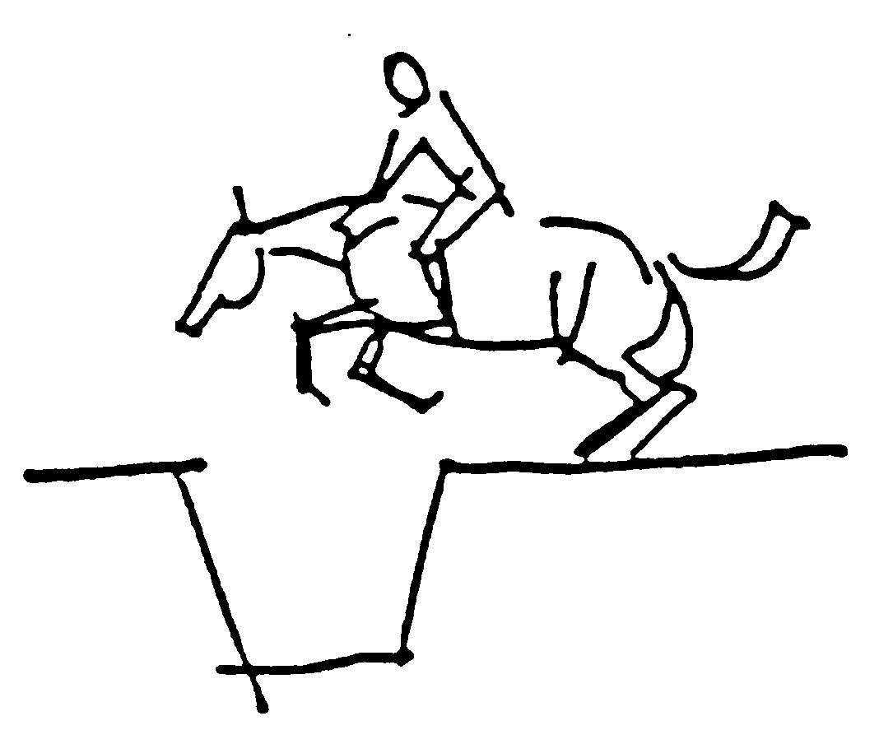
Szerokość rowu
* | 0,6 m
** | 0,9 m
*** | 1,1 m
Grupa : 3
Przejazd przez rów na koniu
Sprzęt
1 czerwona chorągiewka
1 biała chorągiewka
1 numer
1 biały drąg
Właściwości
Naturalny lub zbudowany, możliwy do
pokonania bez oddania skoku, z wodą lub bez
- Przeszkoda z wyraźną krawędzią
- Stabilne podłoże
- Bezpieczne miejsce odbicia i lądowania
- Szerokość: minimum 3 metry dla Juniorów,
dowolnie dla Młodych Jeźdźców i Seniorów
- Głębokość: minimum 0,50 m
Cel: Przejazd prze rów na koniu
Przeskoczenie lub przejście nad przeszkodą na koniu bez wchodzenia konia do przeszkody.
Błędy za efektywność
Ocena stylu
Prawidłowy dosiad jeźdźca
Sylwetka lekko przed pionem
Jeździec w równowadze oparty na strzemionach
Wzrok skierowany naprzód
Regularny ruch naprzód
Kontrola trasy
Koń pokonuje przeszkodę w linii prostopadłej do przeszkody
Przed przeszkodą
Wolta, wyłamanie, cofnięcie, odmowa, błąd trasy
Dozwolone są zmiana chodu, skok z miejsca lub skok z przyhamowania
Podczas przeszkody:
-
-
-
Niebezpieczne sytuacje:
Koń wpadający w przeszkodę
Utrata równowagi przez konia lub jeźdźca
-
-

Slide 17
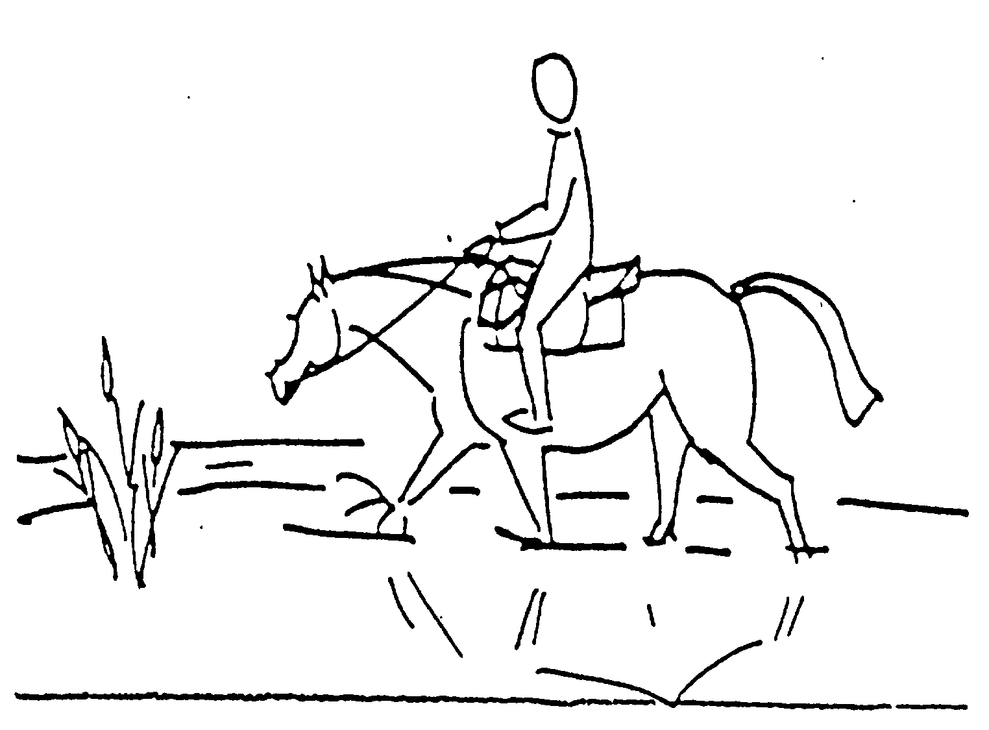
* | Bez stromych brzegów
** | Brzegi dowolne
***
Grupa : 3
Przekroczenie wody
Sprzęt:
2 czerwone chorągiewki
2 białe chorągiewki
1 numer
dodatkowe chorągiewki do oznaczenia trasy przeszkody
Właściwości:
Długość: minimum 4 m
Głębokość: 0,50 do 1m
Szerokość : minimum 2 m
Cel: Przekroczenie wody
Pokonać przeszkodę po linii przeszkody utrzymując stęp
Błędy za efektywność
Ocena stylu:
Pozycja jeźdźca
Pozycja tułowia w pionie
Jeździec w równowadze oparty na strzemionach
Wzrok skierowany naprzód
Regularny ruch naprzód
Kontrola trasy
koń pokonuje przeszkodę po linii przeszkody
Przed przeszkodą:
- wolta, wyłamanie, cofnięcie, odmowa, błąd trasy
-
Na przeszkodzie:
Przerwanie ruchu naprzód
Wjazd lub wyjazd innym chodem niż stęp
-
-
-
Niebezpieczne sytuacje:
Utrata równowagi przez jeźdźca lub konia
Każdy inny chód niż stęp

Slide 18
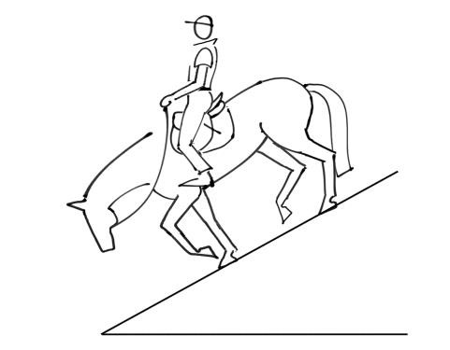
Wysokość
* | X
** | X
*** | X
Grupa: 3
Zjazd z pochyłości
Sprzęt:
2 czerwone chorągiewki
2 białe chorągiewki
1 numer
znaczniki trasy przeszkody
Właściwości:
Regularne podłoże bez dziur
Pochyłość: od 30° do 45°
Długość: minimum 10 m
Szerokość: 2 do 4 m
Cel: Zjazd z pochyłości
Pokonać przeszkodę utrzymując wybrany chód
Błędy za efektywność
Ocena stylu:
Pozycja jeźdźca
Pozycja tułowia tuż za pionem
Jeździec w równowadze oparty na strzemionach
Wzrok skierowany naprzód
Regularny ruch naprzód
Kontrola trasy
-koń pokonuje przeszkodę w linii prostej
Przed przeszkodą:
- wolta, wyłamanie, cofnięcie, odmowa, błąd trasy
Podczas przeszkody:
Zmiana chodu
-
Niebezpieczne sytuacje:
-Utrata równowagi przez jeźdźca lub konia

Slide 19
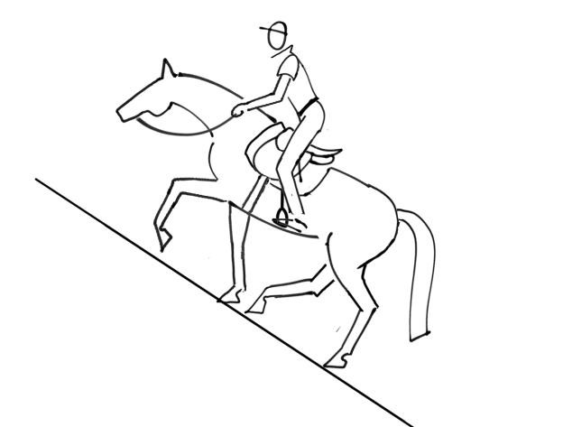
* | X
** | X
*** | X
Grupa: 3
Wjazd na pochyłość
Sprzęt
1 czerwona chorągiewka
1 biała chorągiewka
1 numer
znaczniki trasy przeszkody
Właściwości:
Regularne podłoże bez nierówności
Pochyłość: od 30° do 45°
Długość: minimum 10 m
Szerokość: minimum 2m
Cel: Wjazd na pochyłość
Pokonać przeszkodę utrzymując wybrany chód
Błędy za efektywność
Ocena stylu:
Pozycja jeźdźca
Pozycja tułowia tuż przed pionem
Jeździec w równowadze oparty na strzemionach
Wzrok skierowany naprzód
Regularny ruch naprzód
Kontrola trasy
-koń pokonuje przeszkodę w linii prostej
Przed przeszkodą:
wolta, wyłamanie, cofnięcie, odmowa, błąd trasy
Podczas przeszkody:
-Zmiana chodu
-
Niebezpieczne sytuacje:
-Utrata równowagi przez jeźdźca lub konia

Slide 20
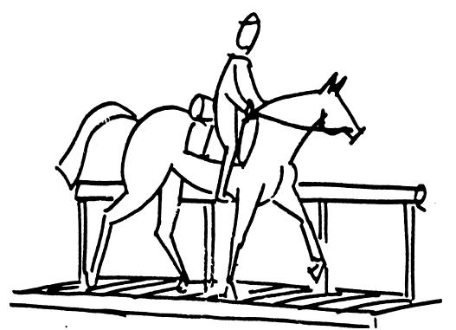
*
**
***
Grupa: 3
Mostek
na koniu
Sprzęt
2 czerwone chorągiewki
2 białe chorągiewki
1 numer
1 drewniany, stalowy lub inny mostek
Właściwości:
Mostek może być na ziemi, nad strumykiem lub pomiędzy dwoma brzegami itp.
- Długość: około 5 m
- Szerokość: około 1 m
Jedna lub dwie barierki
Cel: Mostek przejechany na koniu
Pokonanie przeszkody po linii prostej utrzymując stęp
Błędy za efektywność
Ocena stylu:
Prawidłowa pozycja jeźdźca
Pozycja wyprostowana
Jeździec w równowadze oparty na strzemionach
Wzrok skierowany naprzód
Regularny ruch naprzód
Kontrola trasy
Koń pokonuje przeszkodę w linii prostej
Błędy za efektywność
Przed przeszkodą
- Wolta, wyłamanie, cofnięcie, odmowa, błąd trasy
Podczas przeszkody:
Zmiana chodu
- Wjazd lub wyjazd z przeszkody w chodzie
innym niż stęp
-
-
Niebezpieczne sytuacje:
-Utrata równowagi przez jeźdźca lub konia
Każdy inny chód niż stęp
Brak korekty chodu wyższego niż stęp

Slide 21
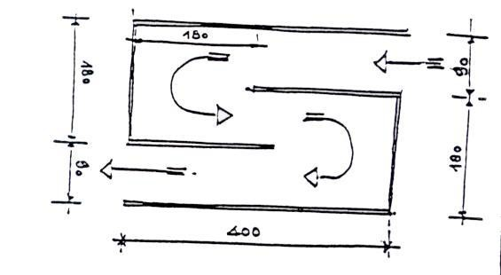
*
**
***
Grupa : 3
Przejazd na koniu po literze “S”
Sprzęt
2 drągi długości 4 m
2 drągi długości 2,20 m
2 drągi długości 1,80 m
12 wsporników
2 czerwone chorągiewki
2 białe chorągiewki
1 numer
Właściwości:
Przejazd po trasie wyznaczonej drągami na wspornikach w kształcie podwójnej litery “U”
Dla każdej litery “U”:
Szerokość : 0,90 m
Długość: 4 m
Cel: przejazd na koniu po literze “S”
Pokonać przeszkodę utrzymując stęp
Błędy za efektywność
Ocena stylu:
Pozycja jeźdźca
Pozycja tułowia w pionie
Jeździec w równowadze oparty na strzemionach
Wzrok skierowany naprzód
Regularny ruch naprzód
Kontrola trasy
koń pokonuje przeszkodę po linii przeszkody
Przed przeszkodą
wolta, wyłamanie, cofnięcie, odmowa, błąd trasy
Podczas przeszkody
Przerwanie ruchu naprzód
Wjazd lub wyjazd innym chodem niż stęp
Dotknięcie drąga
:
-
-
Niebezpieczne sytuacje:
-Utrata równowagi przez jeźdźca lub konia
Każdy inny chód niż stęp

Slide 22
Wysokość
* | Max. 0,5 m
** | 0,5-0,7 m
*** | 0,7-0,9 m
Grupa: 3
Szereg
(Cross)
Sprzęt:
2 czerwone chorągiewki
2 białe chorągiewki
1 numer
2 litery : A i B
Dystans pomiędzy dwoma członami: patrz tabela poniżej
Właściwości:
Kombinacja dwóch przeszkód, zbudowanych na stabilnym i wypoziomowanym gruncie.
Front przeszkody : 3 m dla *, 2,5 m dla ** i ***.
Przeszkoda cross (szereg) nie może być pierwszą przeszkodą trasy PTV.
Cel: Szereg (Cross)
Przeskoczenie obydwu członów przeszkody w odpowiedniej kolejności
Błędy za efektywność
Ocena stylu:
Prawidłowa pozycja jeźdźca
Sylwetka lekko przed pionem
Jeździec w równowadze oparty na strzemionach
- Wzrok skierowany naprzód
Regularny ruch naprzód
Kontrola trasy
Koń pokonuje przeszkodę w linii prostopadłej do frontu przeszkody
Przed przeszkodą:
Wolta, wyłamanie, cofnięcie, odmowa, błąd trasy
Dozwolona jest zmiana chodu, skok z miejsca lub z przyhamowania przed przeszkodą.
Podczas przeszkody:
-
-
-
Niebezpieczne sytuacje:
-Utrata równowagi przez jeźdźca lub konia
Każdy inny chód niż stęp

Slide 23
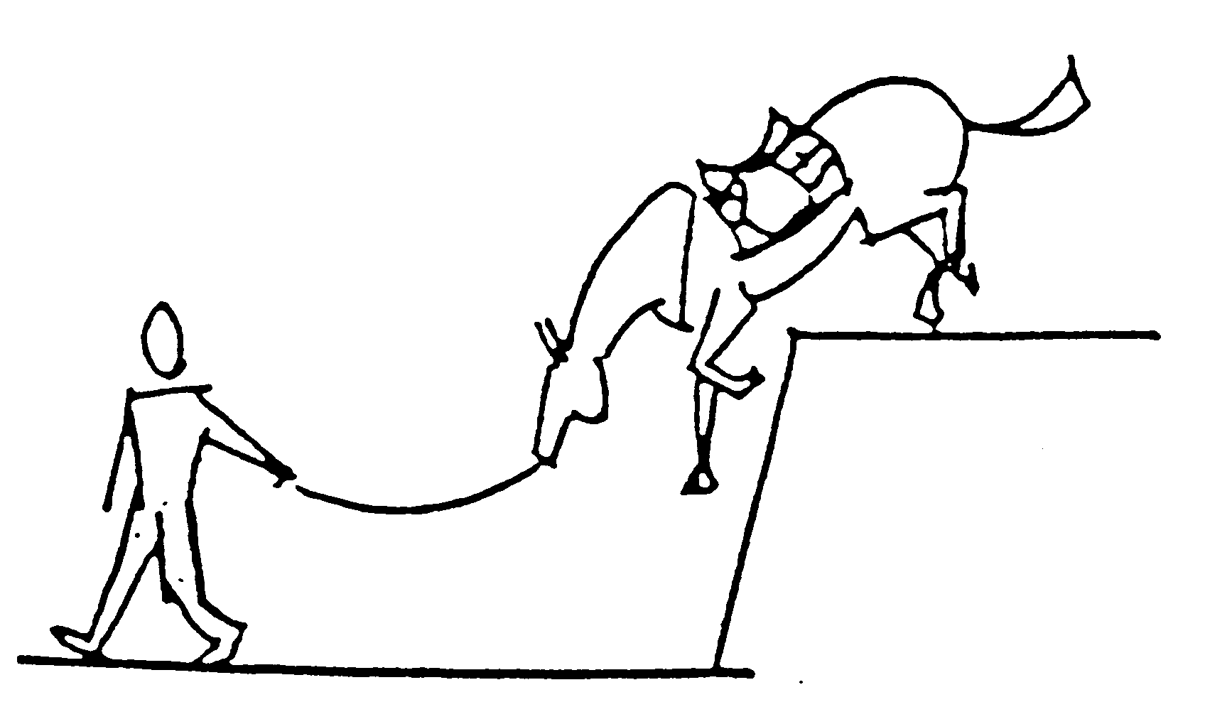
Wysokość bankietu
* | Max. 0,5 m
** | 0,5 – 0,7 m
*** | 0,7-0,9 m
Grupa : 4
Sprowadzanie konia z zeskokiem
Sprzęt
1 czerwona chorągiewka
1 biała chorągiewka
1 numer
Właściwości
Przeszkoda z wyraźną krawędzią
Front : minimum 2 m
W razie potrzeby, równolegle do bankietu, może zostać przygotowane zejście dla jeźdźca. Może ono zostać użyte wyłącznie przez niego.
Cel: Sprowadzanie konia z zeskokiem
Pokonanie przeszkody z koniem w ręku
Błędy za efektywność
Przed przeszkodą
- Wolta, wyłamanie, cofnięcie, odmowa,
błąd trasy
:Zmiana chodu, skok z miejsca lub z przyhamowania nie stanowią błędu, ale podlegają ocenie za styl.
Ocena stylu
Jeździec nie dalej w tyle niż za linią łopatek konia.
Regularny ruch do przodu
Kontrola trasy
Koń utrzymany w linii prostopadłej do frontu przeszkody
Podczas przeszkody:
-
-
-
- Niebezpieczne sytuacje
Utrata równowagi przez konia
Potrącenie jeźdźca przez konia
Koń spadający z przeszkody
Wodze na ziemi lub dotykające
przeszkody
Jeździec pozostający w tyle za linią
łopatek konia

Slide 24
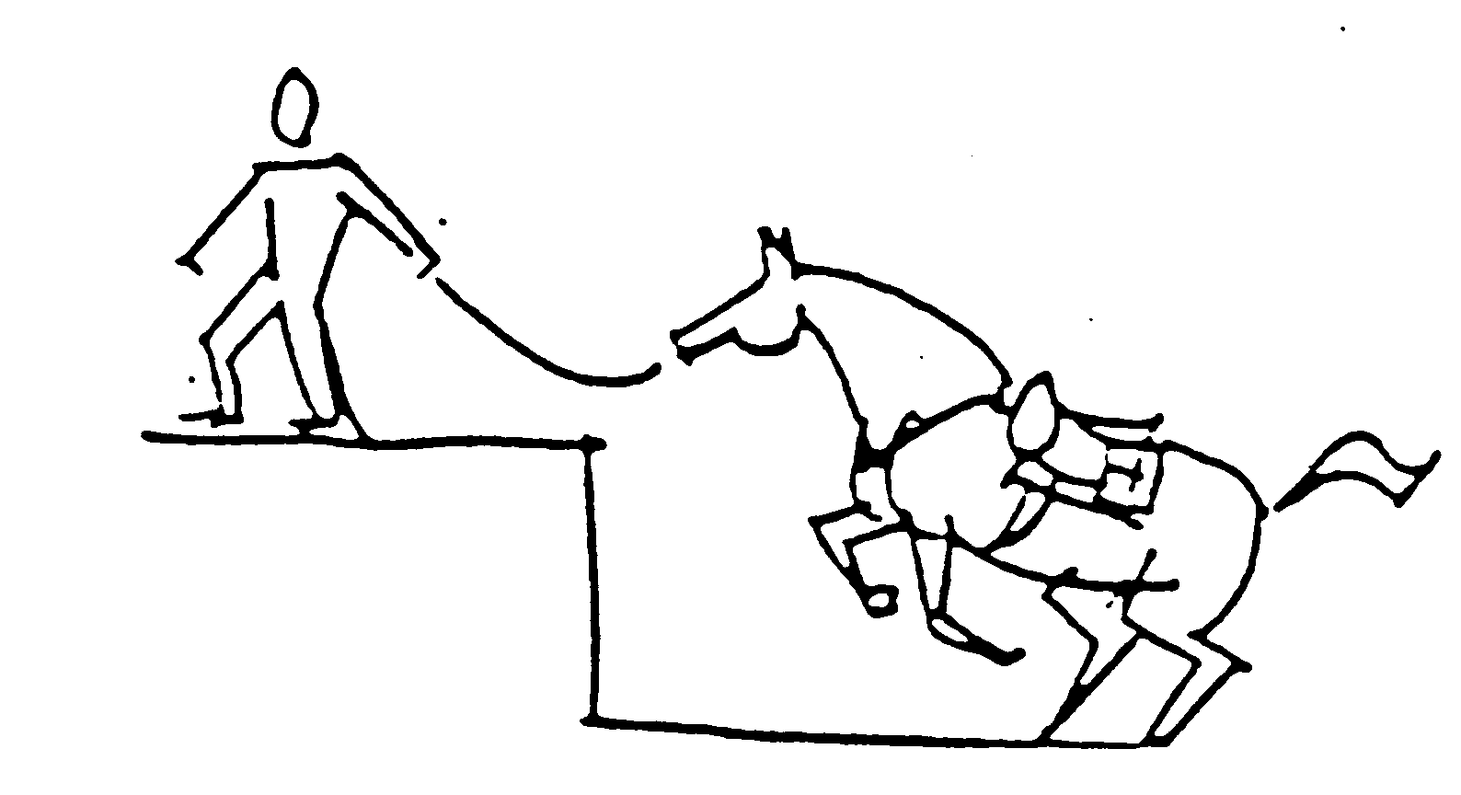
Wysokość bankietu
* | Max. 0,5 m
** | 0,5-0,7 m
*** | 0,7-0,9 m
Grupa : 4
Wprowadzenie konia ze wskokiem
Sprzęt:
1 biała chorągiewka
1 czerwona chorągiewka
1 numer
Właściwości:
Przeszkoda z wyraźną krawędzią
Stabilne podłoże
Bezpieczne miejsce odbicia i lądowania
Wjazd: 2,50 m dla *, dowolnie dla ** i ***
Cel: Wprowadzenie konia ze wskokiem
Pokonać przeszkodę z koniem w ręku
Ocena stylu:
Pozycja jeżdzca:
Pozycja tłowia tuż za pionem
Jeźdźec w równowadze oparty na strzemionach
Wzrok skierowany naprzód
Regularny ruch naprzód
Kontrola Trasy
Koń pokonuje przeszkodę po linii prostej
Błędy za efektywność
Ocena stylu
Jeździec nie dalej w tyle niż za linią łopatek konia.
Regularny ruch do przodu
Kontrola trasy
Koń utrzymany w linii prostopadłej do frontu przeszkody
Przed przeszkodą:
wolta,wyłamanie,cofnięcie,odmowa, błąd trasy
Zmiana chodu i skok z miejsca są dozwolone
Podczas przeszkody:
-
-
-
Niebezpieczne sytuacje:
- Utrata równowagi przez jeźdźca lub konia
- Uderzenie konia w element przeszkody
- Potrącenie jeźdźca przez konia
Jeździec pozostający w tyle za linią
łopatek konia
-

Slide 25
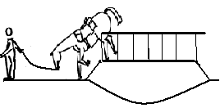
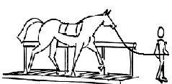
Wysokość
*
**
***
Grupa: 4
Mostek w
ręku
Sprzęt
2 czerwone chorągiewki
2 białe chorągiewki
1 numer
Znaczniki trasy przeszkody
Właściwości:
Mostek z jedną lub dwiema barierkami
Szerokość: 1 m
Długość: minimum 3 m
Wysokość nad ziemią : 0,50 do 1,20 m
Cel: Mostek w ręku
Przeprowadzenie konia przez mostek w stępie
Błędy za efektywność
Ocena stylu:
Jeździec nie dalej w tyle niż na wysokości linii łopatek konia
Regularny ruch do przodu
Kontrola trasy
Koń utrzymany w linii prostopadłej do frontu przeszkody
Przed przeszkodą:
Wolta, wyłamanie, cofnięcie, odmowa, błąd trasy
Podczas przeszkody:
Zmiana chodu
-
Wjazd lub wyjazd z przeszkody w innym chodzi niż stęp
-
Niebezpieczne sytuacje:
Utrata równowagi przez jeźdźca
Jeździec potrącony przez konia
- Wodze na ziemi lub dotykające przeszkody
Jeździec pozostający w tyle za linią łopatek konia
Brak korekty wyższego chodu.

Slide 26
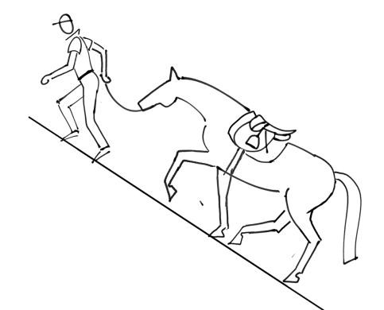
* | X
** | X
*** | X
Grupa: 4
Wprowadzanie konia na pochyłość
Sprzęt
1 czerwona chorągiewka
1 biała chorągiewka
1 numer
znaczniki trasy przeszkody
Właściwości:
Regularna powierzchnia trasy, bez nierówności
- Pochyłość : 30° do 45°
Długość : minimum 10 m
Front dowolnie
Cel: Wprowadzanie konia na pochyłość
Pokonanie przeszkody z koniem w ręku z zachowaniem wybranego chodu po całej trasie przeszkody.
Błędy za efektywność
Ocena stylu:
Jeździec nie dalej w tyle niż za linią łopatek konia
Regularny ruch do przodu
Kontrola trasy
Koń utrzymany w linii prostopadłej do frontu przeszkody
Przed przeszkodą
Wolta, wyłamanie, cofnięcie, odmowa,
błąd trasy.
Podczas przeszkody:
Zmiana chodu
-
Niebezpieczne sytuacje:
Utrata równowagi przez jeźdźca
Potrącenie jeźdźca przez konia
Wodze na ziemi
Jeździec pozostający w tyle za linią
łopatek konia

Slide 27
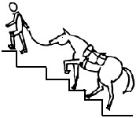
* | X
** | X
*** | X
Grupa : 4
Wprowadzenie konia schodami
Sprzęt
2 czerwone chorągiewki
2 białe chorągiewki
1 numer
Znaczniki trasy przeszkody
Właściwości
Schody naturalne lub zbudowane
Długość : 5 do 10 m w zależności od
kąta nachylenia trasy
Front : minimum 1 m
Stopnie : głębokość około 0,40 m wysokość od 0,20 do 0,30 m
Cel: Wprowadzanie konia po schodach
Pokonanie przeszkody z koniem w ręku z utrzymaniem stępa
Błędy za efektywność
Ocena stylu:
Jeździec nie dalej w tyle niż na wysokości linii łopatek konia
Regularny ruch naprzód
Kontrola trasy:
Koń utrzymany w linii prostopadłej do frontu przeszkody
Przed przeszkodą
Wolta, wyłamanie, cofnięcie, odmowa, błąd tras :
Podczas przeszkody:
Zmiana chodu
-
Wjazd lub wyjazd z przeszkody w innym chodzie niż stęp
Niebezpieczne sytuacje:
Utrata równowagi przez jeźdźca
Jeździec potrącony przez konia
Wodze na ziemi lub dotykające przeszkody
Jeździec pozostający w tyle poza linią łopatek konia
- Brak korekty wyższego chodu

Slide 28
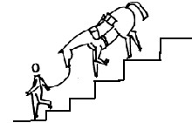
* | X
** | X
*** | X
Grupa : 4
Sprowadzanie konia ze schodów
Sprzęt
2 czerwone chorągiewki
2 białe chorągiewki
1 numer
Znaczniki trasy przeszkody
Właściwości:
Schody naturalne lub zbudowane
Długość : 5 do 10 m w zależności od
kąta nachylenia trasy
Front : minimum 1 m
Stopnie: głębokość około 0,40 m, wysokość od 0,20 do 0,30 m
Cel: Sprowadzanie konia ze schodów
Pokonanie przeszkody z koniem w ręku z utrzymaniem stępa
Błędy za efektywność
Ocena stylu:
Jeździec nie dalej w tyle niż na wysokości linii łopatek konia
Regularny ruch naprzód
Kontrola trasy
Koń utrzymany w linii prostopadłej do frontu przeszkody
Przed przeszkodą
Wolta, wyłamanie, cofnięcie, odmowa, błąd trasy
Na przeszkodzie
Zmiana chodu
Wjazd lub wyjazd z przeszkody w innym chodzie niż stęp
Podczas przeszkody:
-
-
-
Niebezpieczne sytuacje:
-Utrata równowagi przez jeźdźca
Jeździec potrącony przez konia
Wodze na ziemi lub dotykające przeszkody
Jeździec pozostający w tyle poza linią łopatek konia
-

Slide 29
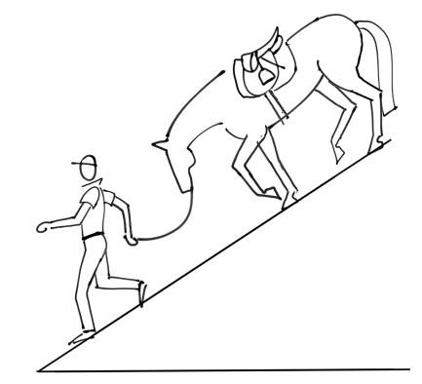
* | X
** | X
*** | X
Grupa: 4
Sprowadzenie konia z pochyłości
Sprzęt
2 czerwone chorągiewki
2 białe chorągiewki
1 numer
znaczniki trasy przeszkody
Właściwości:
Regularna powierzchnia trasy, bez uskoków
- Pochyłość : 30° do 45°
Długość : minimum 10 m
Front dowolnie
Cel: Sprowadzenie konia z pochyłości:
Pokonanie przeszkody z koniem w ręku z zachowaniem początkowo obranego chodu na całej długości przeszkody.
Błędy za efektywność
Przed przeszkodą:
Wolta, wyłamanie, cofnięcie, odmowa, błąd trasy.
Ocena stylu:
Jeździec nie dalej niż na wysokości linii łopatek konia
Regularny ruch do przodu
Kontrola trasy
Koń utrzymany w linii prostopadłej do frontu przeszkody
Podczas przeszkody:
-Zmiana chodu
-
Niebezpieczne sytuacje:
Utrata równowagi przez jeźdźca
Potrącenie jeźdźca przez konia
Wodze na ziemi
Jeździec pozostający w tyle za linią łopatek konia

Slide 30
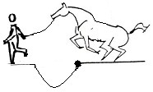
Szerokość rowu
* | O,6 m
** | 0,7 m
*** | 0,9 m
Grupa : 4
Przeprowadzenie konia przez rów
Sprzęt:
1 czerwona chorągiewka
1 biała chorągiewka
1 numer
1 biały drąg
Właściwości
Naturalny lub zbudowany, z wodą lub bez
Przeszkoda z wyraźną krawędzią
Stabilne podłoże
Bezpieczne miejsce odbicia i lądowania
Szerokość: minimum 2,5 metrów
Cel: Przeprowadzenie konia przez rów
Pokonanie przeszkody z koniem w ręku. Skok nie jest obowiązkowy, ale koń nie może wejść do rowu.
Błędy za efektywność
Przed przeszkodą:
Wolta, wyłamanie, cofnięcie, odmowa, błąd trasy
Zmiana chodu, skok z miejsca lub z przyhamowania nie stanowią błędu, ale podlegają ocenie za styl. -
Ocena stylu:
Jeździec nie dalej w tyle niż na wysokości linii łopatek konia
Regularny ruch do przodu
Kontrola trasy
Koń utrzymany w linii prostopadłej do frontu przeszkody
Podczas przeszkody:
-
-
-
Niebezpieczne sytuacje:
Utrata równowagi przez jeźdźca
Potrącenie jeźdźca przez konia
Wejście konia do rowu
Wodze na ziemi lub dotykające przeszkody
Jeździec pozostający w tyle za linią łopatek konia-

Slide 31
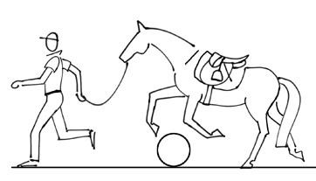
Wysokość
* | Max. 0,3 m
** | 0,5 m
*** | 0,6 m
Grupa: 4
Kłoda w ręku
Sprzęt:
1 czerwona chorągiewka
1 biała chorągiewka
1 numer
1 duża kłoda lub kilka małych
Właściwości:
Kłoda lub kilka kłód bez bocznych gałęzi, na stabilnym wypoziomowanym podłożu
- Wjazd szerokość min. 2,5 m
Trasa dla jeźdźca może być warunkowo wyznaczona z boku, koń nie może wejść na trasę jeźdźca.
Cel: Kłoda w ręku
Pokonanie przeszkody z koniem w ręku. Skok nie jest obowiązkowy.
Błędy za efektywność
Przed przeszkodą:
Wolta, wyłamanie, cofnięcie, odmowa, błąd trasy
Zmiana chodu, skok z miejsca lub z przyhamowania nie stanowią błędu, ale podlegają ocenie za styl
Ocena stylu:
Koń nie przekracza linii ramion jeźdźca.
Regularny ruch do przodu
Kontrola trasy
Koń utrzymany w linii prostopadłej do frontu przeszkody
Podczas przeszkody:
-
-
-
Niebezpieczne sytuacje:
-Utrata równowagi przez jeźdźca
- Koń napiera na jeźdźca
Koń uderza przeszkodę
Wodze dotykają podłoża lub elementu przeszkody
Łopatka konia wyprzedza linię ramion jeźdźca

Slide 32
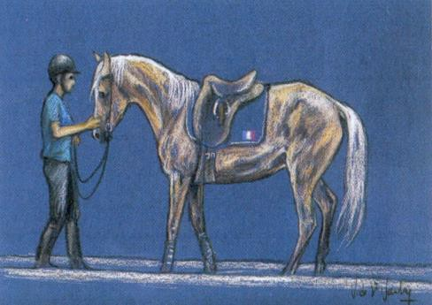
Szerokość
* | Max. 0,5 m
** | 0,5-0,7 m
*** | 0,7-0,9 m
Grupa: 4
Cofanie w ręku
Sprzęt:
2 czerwone chorągiewki
2 białe chorągiewki
1 numer
4 półokrągłe drągi o długości 4m, przymocowane do podłoża
białe znaczniki wyznaczające dystans cofania, widoczne dla jeźdźca i sędziego.
Właściwości:
Cofanie w korytarzu wyznaczonym drągami o szerokości 0,90 m i zaznaczonymi białymi znacznikami strefą cofania. Liczone są tylko drągi dotknięte podczas cofania
Wszystkie delikatne metody są dozwolone
Jeździec i koń muszą pozostać w korytarzu
Chód konia na wejściu i wyjściu z przeszkody jest dowolny
Cel: Cofanie w ręku
Wykonanie ćwiczenia płynnie i bez dotykania drągów
Błędy za efektywność
Przed przeszkodą:
Wolta, wyłamanie, cofnięcie, odmowa, błąd trasy
Ocena stylu:
Koń nie przekracza linii ramion jeźdźca.
Zachowanie ciągłości ruchu.
Kontrola trasy:
Koń pokonuje przeszkodę po linii przeszkody
Podczas przeszkody:
przerwanie ciągłości ruchu
Kończyny jeźdźca i konia nie mogą się dotykać
-
Niebezpieczne sytuacje:
Utrata równowagi przez jeźdźca
Koń napiera na jeźdźca
Wodze dotykają ziemi lub elementu przeszkody

Slide 33
* | X
** | X
*** | X
Grupa : 4
Prowadzenie konia po literze „S”
Sprzęt
- 2 drągi długości 4 m
- 2 drągi długości 2,20 m
- 2 drągi długości 1,80 m
- 12 wsporników
- 2 czerwone chorągiewki
- 2 białe chorągiewki
- 1 numer
Właściwości:
Przejazd po trasie wyznaczonej drągami na wspornikach w kształcie podwójnej litery “U”
- Dla każdej litery “U”:
- Szerokość : 0,90 m
- Długość: 4 m
Cel: Prowadzenie konia po literze “S”
Pokonać przeszkodę stępem prowadząc konia w ręku, jeździec idzie przed koniem
Błędy za efektywność
Ocena stylu
Jeździec nie dalej niż na wysokości linii łopatek konia
Regularny ruch do przodu
Kontrola trasy
Koń utrzymany w linii prostopadłej do frontu przeszkody
Przed przeszkodą:
wolta, wyłamanie, cofnięcie, odmowa, błąd trasy
Na przeszkodzie
Przerwanie ruchu naprzód
Wjazd lub wyjazd innym chodem niż stęp
Dotknięcie drąga
Podczas przeszkody:
Przerwanie ruchu naprzód
Wjazd lub wyjazd innym chodem niż stęp
Dotknięcie drąga
-
-
-
Niebezpieczne sytuacje:
- Utrata równowagi przez jeźdźca
- Koń napiera na jeźdźca
Koń taranuje przeszkodę
Wodze dotykają podłoża lub elementu przeszkody
Każdy inny chód niż stęp

Slide 34
Wysokość
*
**
***
Grupa: 4
Wprowadzanie konia do przyczepy
Sprzęt
1 czerwona chorągiewka
1 biała chorągiewka
1 numer
1 przyczepa na konie
Właściwości:
Sprawna, stabilnie i bezpiecznie postawiona przyczepa. Należy się upewnić czy przyczepa się nie porusza w trakcie ładowania konia.
Wprowadzenie konia do przyczepy, wyraźne zatrzymanie i wyprowadzenie konia z przyczepy.
Cel: Wprowadzanie do przyczepy
Spokojne wejście do przyczepy i wyjście.
Błędy za efektywność
Ocena stylu:
Koń nie przekracza linii ramion jeźdźca
Płynny ruch naprzód.
Przed przeszkodą:
Wolta, wyłamanie, cofnięcie, odmowa, błąd trasy. Cofanie ( z wyjątkiem wprowadzania tyłem, jeżeli wymusza takie wprowadzenie budowa przyczepy)
Podczas przeszkody:
-
-
-
Niebezpieczne sytuacje:
-Utrata równowagi przez jeźdźca lub konia
Każdy inny chód niż stęp

Slide 35
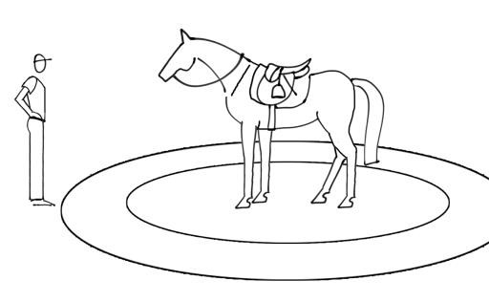
Limit czasu na ustawienie konia
* | 20 s
** | 15 s
*** | 10 s
Grupa : 5
Nieruchomość konia
Sprzęt:
Dwa koncentryczne koła:
Wewnętrzne koło 4m średnicy
Zewnętrzne koło 8 m średnicy
1 czerwona chorągiewka
1 biała chorągiewka
1 numer
1 stoper
Materiał do wyznaczenia kół: piasek, farba, kreda itp.
Zapewnić zamkniętą przestrzeń aby zapobiec ucieczce konia
Właściwości:
Jeździec może wejść na przeszkodę na koniu lub prowadząc go w ręku, w takiej sytuacji strzemiona muszą być podciągnięte
- Kiedy jeździec lub koń przekroczą linie większego koła rozpoczynamy pierwszy pomiar
- Jeździec ma 10 sekund na ustawienie konia i opuszczenie kół
- kiedy jeździec znajduje się w strefie neutralnej czyli pomiędzy dwoma kołami, jakakolwiek interwencja zawodnika jest uznawana za błąd
- Kiedy jeździec wyjdzie z zewnętrznego koła rozpoczyna się drugi pomiar, jeździec musi pozostać w nieruchomości
Czas jest zatrzymany jeżeli jeździec się poruszy lub koń opuści wewnętrzne koło
- Koń może się poruszać w obrębie małego koła.
- Wodze muszą pozostać luźne na szyi konia a uwiąz zabezpieczony
Czas:
Zawodnik otrzymuje 1 punkt za każdą sekundę kiedy koń przebywa w wewnętrznym kole.
Cel: Nieruchomość konia
Koń musi pozostać w mniejszym kole przez 10 sekund
Błędy za efektywność
Przed przeszkodą:
- wolta, wyłamanie, cofnięcie, odmowa, błąd trasy
Na przeszkodzie
1 interwencja
2 interwencja
3 interwencja
Niebezpieczne sytuacje:
- Wodze dotykają ziemi

Slide 36
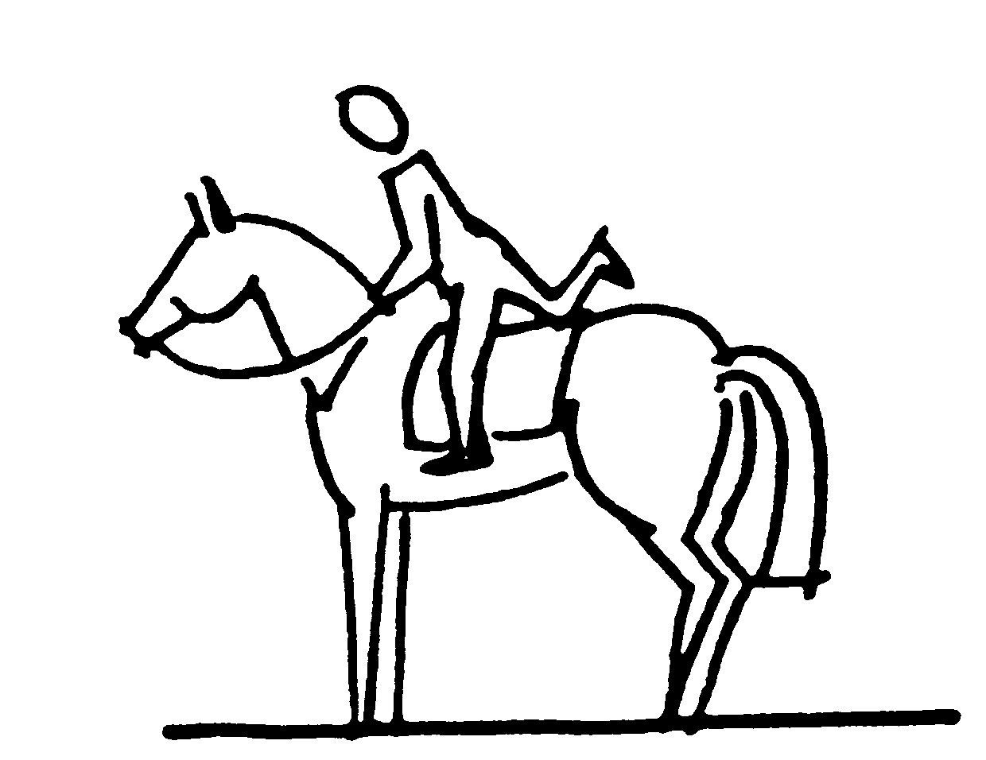
* | Z prawej lub lewej strony
**
***
Grupa: 6
Dosiadanie
Sprzęt
Koło o średnicy 2,5 m. narysowane na ziemi
1 biała chorągiewka
1 czerwona chorągiewka
Chorągiewkami zaznaczamy wjazd
1 numer
piasek, kreda…
1 stoper
Właściwości:
Jeździec może wejść na przeszkodę w siodle lub wprowadzić konia, w tym wypadku strzemiona muszą być podciągnięte.
W momencie gdy koń postawi nogę w kole jeździec ma 15 sekund.
Pomiar czasu rozpoczyna się w momencie podniesienia przez jeźdźca nogi w kierunku strzemienia. Od tego momentu koń nie może poruszyć żadnym kopytem.
Przeszkoda jest uważana za zakończoną jeżeli obie nogi jeźdźca są w strzemionach.
Cel: Dosiadanie
Dosiąść konia bez poruszenia żadnego kopyta
Błędy za efektywność
Ocena stylu:
Lekkość/ dosiad jeżdźca
Szacunek do końskich pleców
Wskok nie jest dozwolony
Prawidłowe ułożenie bata: wzdłuż, „przedłużenie ramienia”
Podczas dosiadania nogi nie dotykają zadu konia
Strzemiona nie są skręcone i są we właściwej pozycji
Przed przeszkodą:
- wolta, wyłamanie, cofnięcie, odmowa, błąd trasy
Na przeszkodzie
Poruszenie nogą przez konia
-
Niebezpieczne sytuacje:
-Utrata równowagi przez jeźdźca lub konia
Każdy inny chód niż stęp

Slide 37
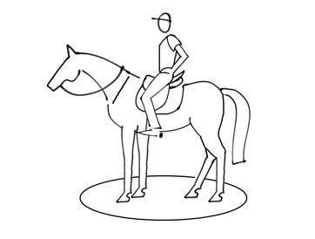
Wysokość
* | Max. 0,5 m
** | 0,5-0,7 m
*** | 0,7-0,9 m
Grupa : 5
Nieruchomość w siodle
Sprzęt:
1 czerwona chorągiewka
1 biała chorągiewka
Chorągiewki oznaczają wejście do okręgu i są styczne z linią
numer
2 stopery
do oznaczenia koła: piasek, kreda itp..
Właściwości:
Jeździec wjeżdża na przeszkodę w siodle
Od momentu gdy pierwsze kopyto przekroczy linię koła rozpoczyna się pierwszy pomiar
Jeździec nie może zostać ukarany za krążenie w celu ustawienia konia.
Drugi stoper włącza się w momencie gdy jeździec pozostawi luźno wodze na szyi konia
Uwiąz musi być przypięty do konia
Czas jest zatrzymany gdy jeździec chwyci wodze lub gdy kopyto konia stanie poza kołem
Dozwolone jest posłużenie się głosem
Cel: Nieruchomość w siodle
Koń musi przebywać w kole 10 sekund z wodzami luźno położonymi na szyi
Błędy za efektywność
Przed przeszkodą
- wolta, wyłamanie, cofnięcie, odmowa, błąd trasy
Podczas przeszkody:
-
-
-
Czas:
1 punkt za każdą sekundę
Niebezpieczne sytuacje:
Wodze dotykają ziemi

